Slide 1

СИМВОЛИКА ДОО
ГЕРБ ДОО «ЕДИНСТВО»

Slide 2
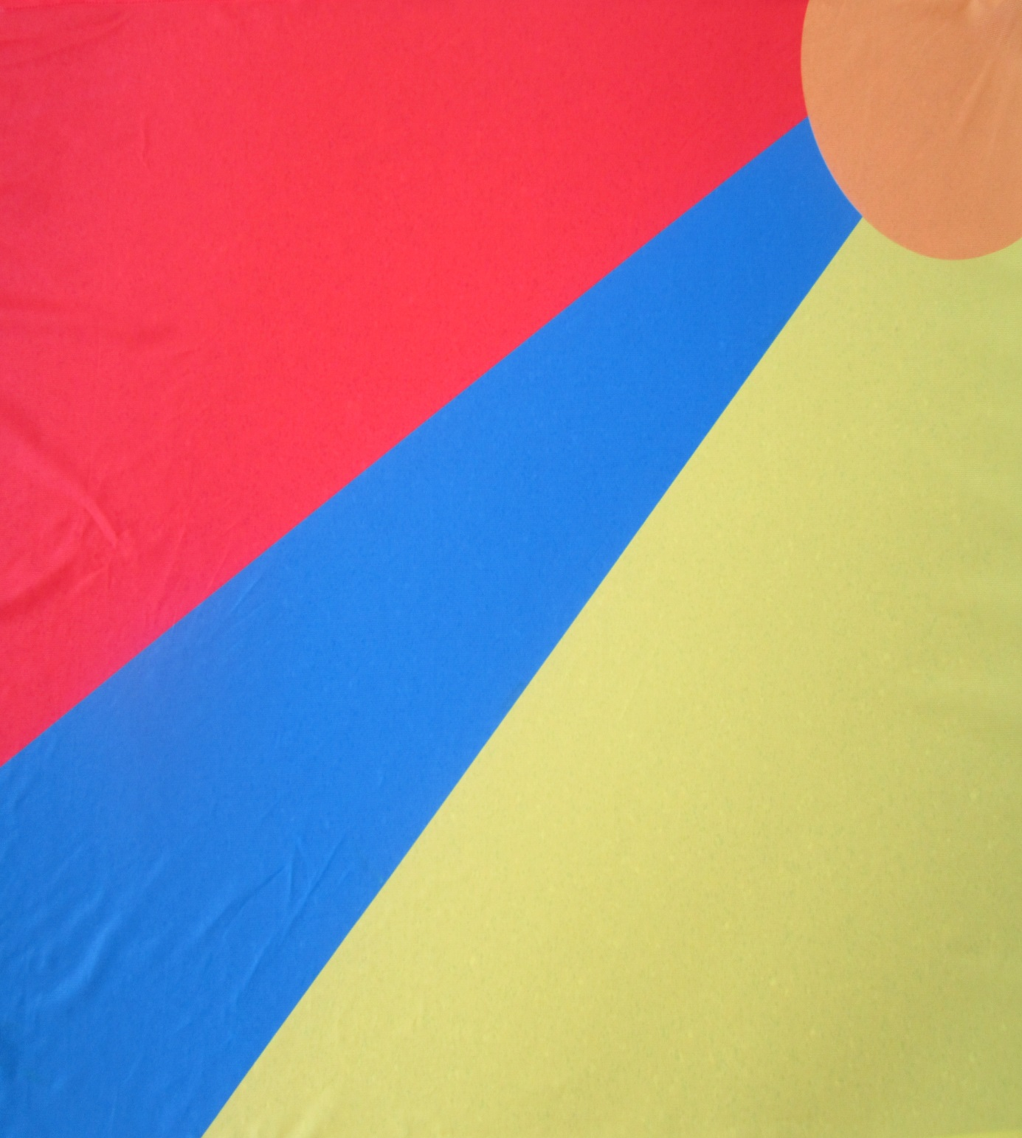
СИМВОЛИКА ДОО
ФЛАГ ДОО «ЕДИНСТВО»

